Slide 1

Les Délires Belge
une fois
N°15

Slide 2



Slide 3


Slide 4


Slide 5


Slide 6


Slide 7
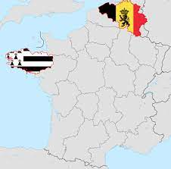

Slide 8


Slide 9


Slide 10
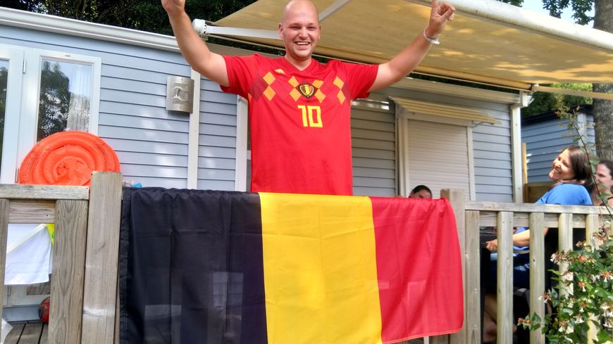
Les campeurs belges en Bretagne

Slide 11
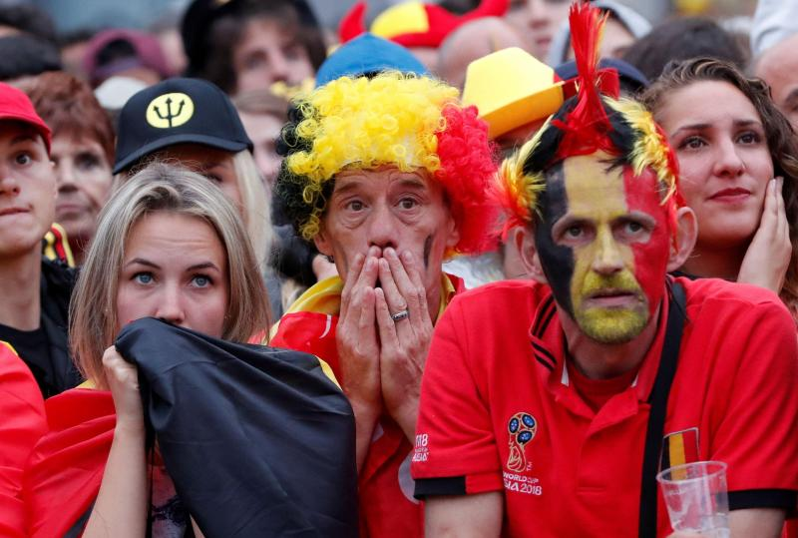

Slide 12
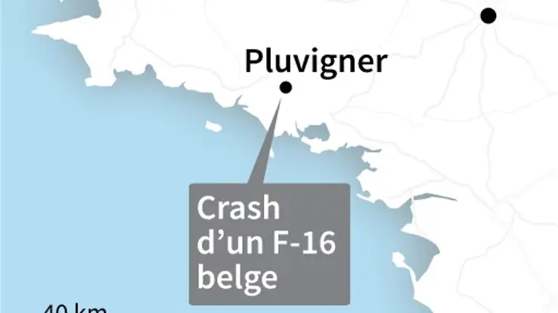
Un transfuge Belge en bretagne
il Crash son F16

Slide 13
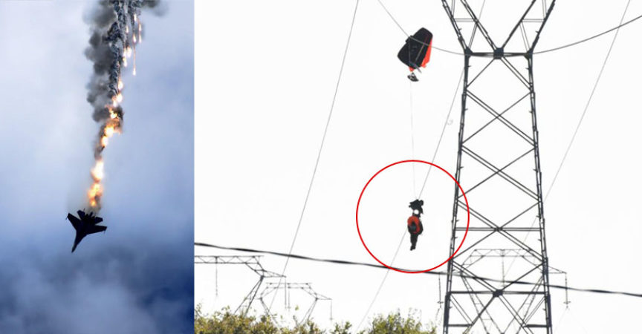
Et Il Crash sur de la très haute
tension mdr ? Donc ce fut un
sauvetage très périlleux

Slide 14
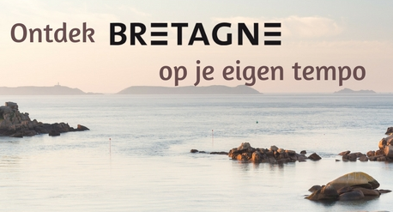

Slide 15
C’était
Les Délires Belge
une fois

